Slide 1
Základní pojmy organické chemie

Slide 2
Definujte, co je to organická chemie a co zkoumá:
Organická chemie je věda, která se zabývá studiem struktury, vlastností, přípravou a použitím organických sloučenin.
? Co jsou to organické sloučeniny ?
Organické sloučeniny jsou sloučeniny uhlíku, z nichž většina obsahuje dále ještě vodík a mnohé také kyslík, dusík, síru, fosfor nebo halogeny (mohou obsahovat jakýkoliv jiný prvek) .
Vyjmenujte, které sloučeniny uhlíku řadíme naopak mezi
sloučeniny anorganické:
Oxidy uhlíku (CO, CO₂), kyselinu uhličitou (H₂CO₃) a její soli uhličitany.

Slide 3
? Jakým způsobem se získávají organické sloučeniny?
Získávaly se původně z těl rostlin a živočichů.
Původně se vědci mylně domnívali, že mohou vznikat pouze v živých organismech → proto byly nazvány jako sloučeniny organické.
Většina organických látek se v současné době připravuje synteticky (uměle).
Některé synteticky vyráběné organické látky se dokonce v přírodě nevyskytují vůbec (např. léčiva, barviva, plastické hmoty).

Slide 4
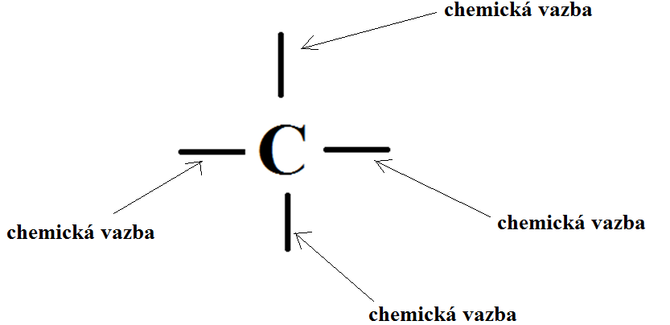
Obr. 1: Čtyřvazný uhlík
Základním prvkem všech organických sloučenin je čtyřvazný uhlík.
Na každou z jeho čtyř vazeb se může navázat jiný atom nebo skupina atomů.
Díky čtyřvaznosti může uhlík tvořit nepřeberné množství různých řetězovitých sloučenin.

Slide 5
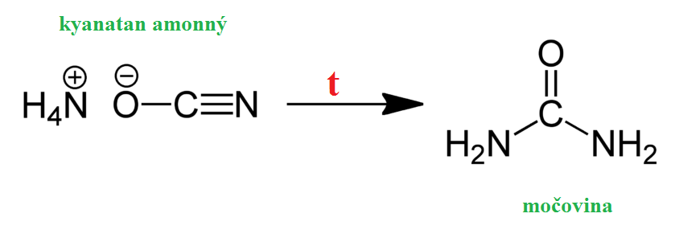
? Víte, která organická sloučenina byla v laboratoři uměle syntetizována jako první ? Napište chemickou rovnici její syntézy:
MOČOVINA , byla připravena zahříváním vodného roztoku kyanatanu amonného (tedy z anorganické sloučeniny).
Obr. 2.: Chemická rovnice syntézy močoviny z kyanatanu amonného.

Slide 6
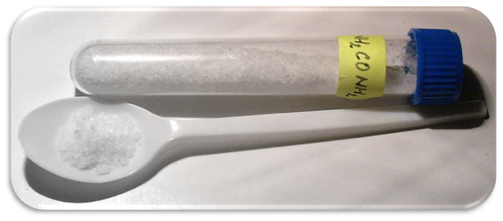
Obr. 3.: Močovina

Slide 7
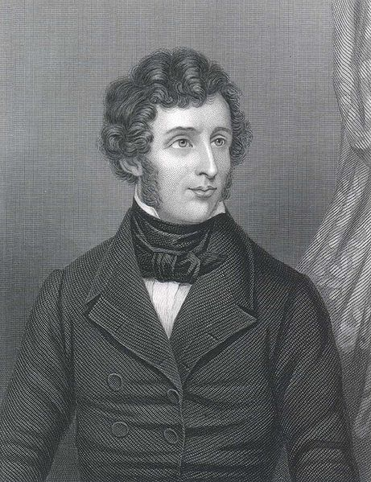
Obr. 4: Friedrich Wöhler
V roce 1882 syntetizoval německý chemik Friedrich Wöhler močovinu z anorganické látky kyanatanu amonného.
Tímto objevem vyvrátil tzv. vitalistickou teorii, podle které mohou organické látky vznikat pouze v živých organismech.
Močovina se nachází v moči savců, obojživelníků a některých ryb. Je odpadní látkou trávení bílkovin v našem těle.

Slide 8
? Jaké jsou charakteristické chemické vlastnosti organických sloučenin a k čemu se organické sloučeniny využívají ?
Organické sloučeniny mají nízké teploty tání a varu ( obvykle do 200 °C). Zahříváním na vyšší teploty se rozkládají!
Organické sloučeniny nevedou elektrický proud.
Organické sloučeniny se rozpouštějí především v organických rozpouštědlech (v benzenu, etheru, acetonu, benzínu…) a většinou se nerozpouštějí ve vodě.
Z organické sloučeniny jsou složena těla všech živých organismů.
Organické sloučeniny se používají na výrobu: plastů, textilních vláken, léčiv, pesticidů, detergentů, motorových paliv, lepidel,
barviv atd.

